Slide 1
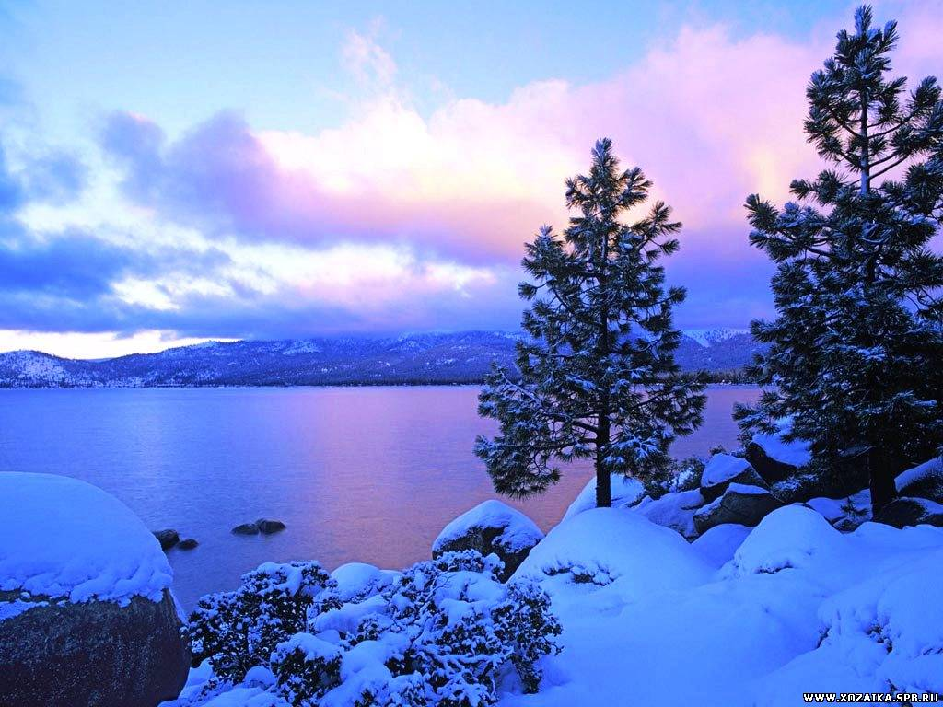
БАЙКАЛ – озеро, из которого можно пить

Slide 2
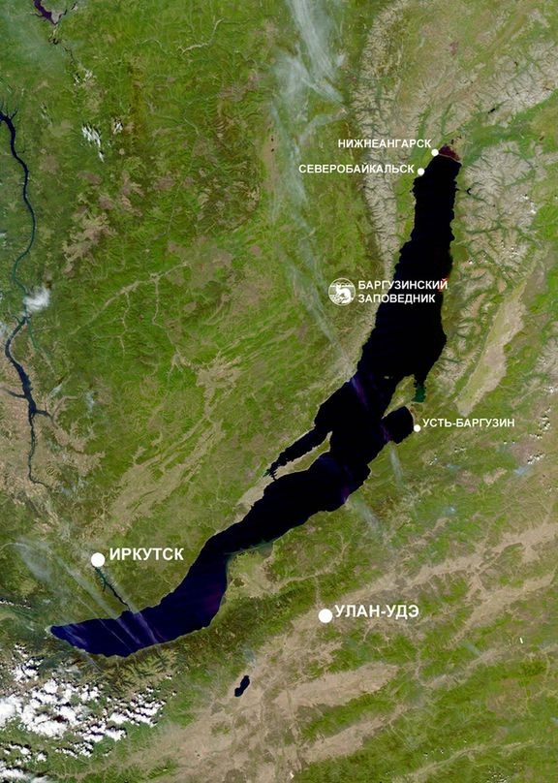
Почти в центре огромного материка Евразия находится узкий голубой
полумесяц - озеро Байкал. В Байкальской горной области, окруженной со всех сторон высокими хребтами, оно раскинулось на 636 километров длины и
до 80 км ширины. По площади Байкал равен Бельгии с ее почти 10-миллионным населением.

Slide 3
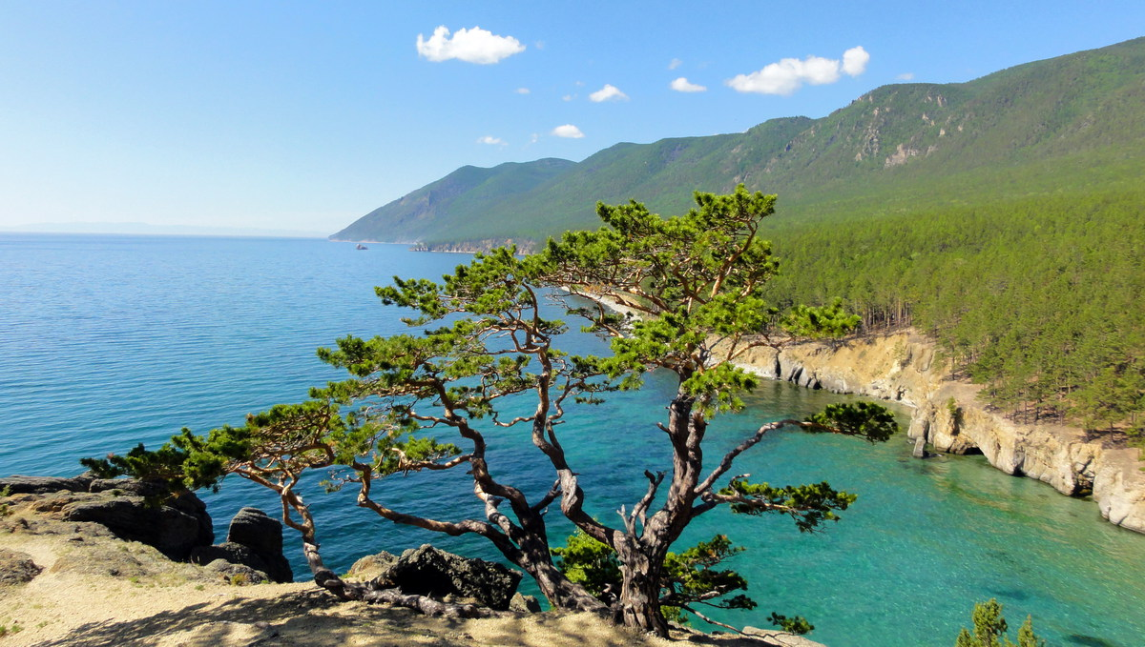
Байкал — самое глубокое озеро на Земле. Современное значение максимальной глубины озера — 1642 м.
Средняя глубина озера также очень велика — 744 м. Она превышает максимальные глубины многих очень глубоких озёр.

Slide 4
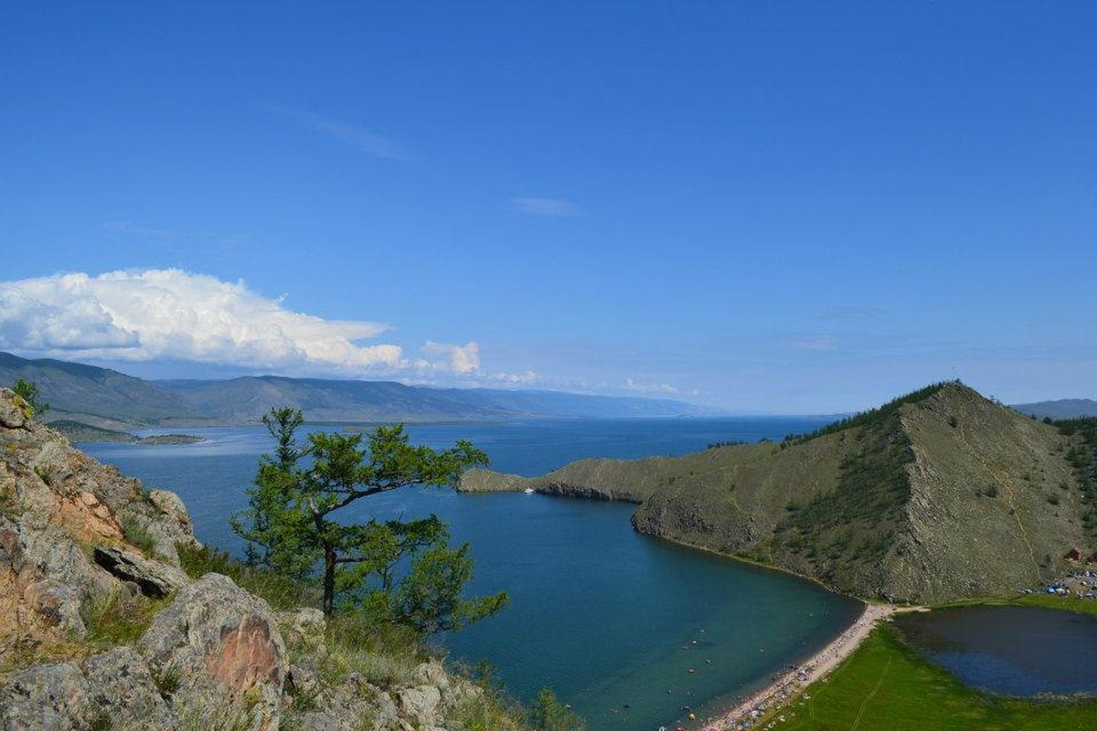
В Байкал впадает 336 постоянных рек и ручьёв.
При этом половину объёма воды, поступающей в озеро приносит река Селенга. А вытекает из Байкала только одна единственная река - Ангара.

Slide 5
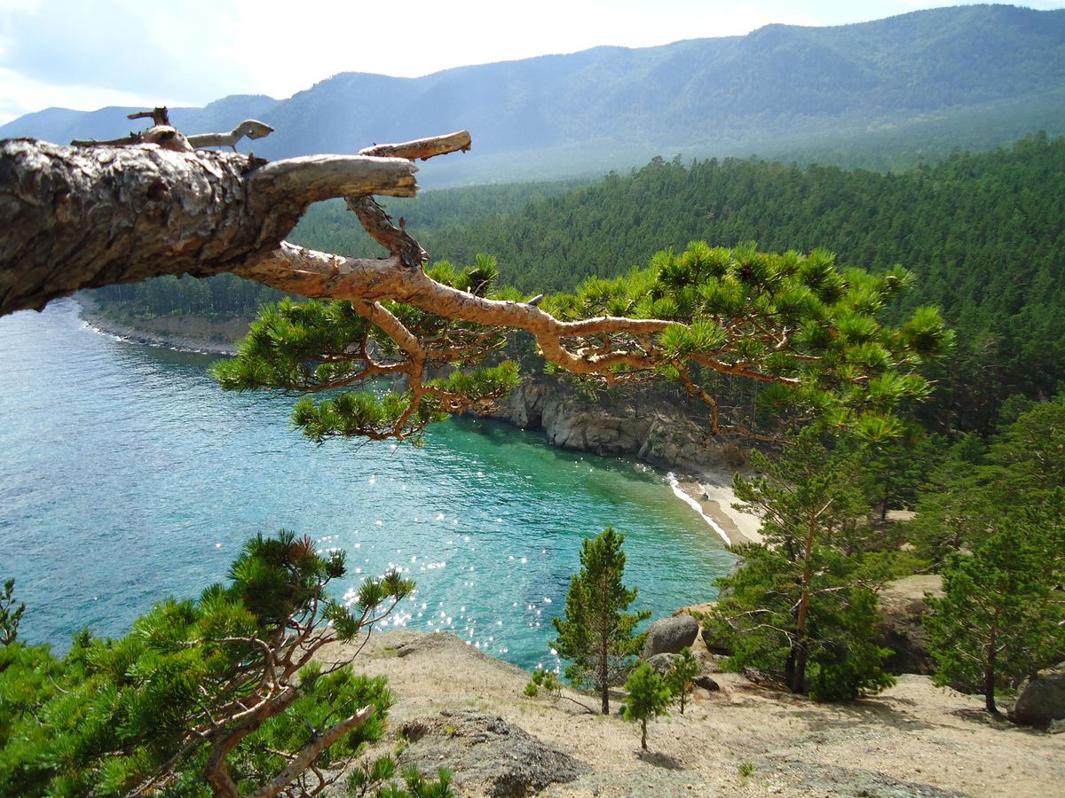
Площадь водного зеркала Байкала 31470 кв.км
Чтобы представить громадность водного тела Байкала укажем, что Ангаре нужно 387 лет беспрерывной работы, чтобы осушить его водную чашу, при условии, что за это время в Байкал ни попадёт ни литра воды.

Slide 6
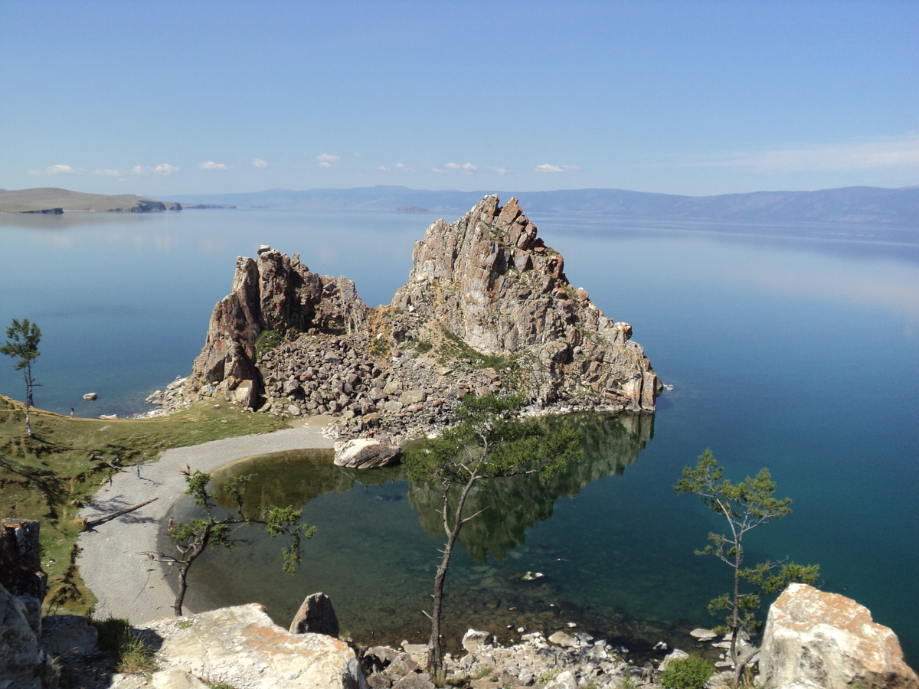
Объём воды в Байкале 23 тысячи куб. км
Это составляет 20% мирового и 90 % российских запасов пресной воды.

Slide 7
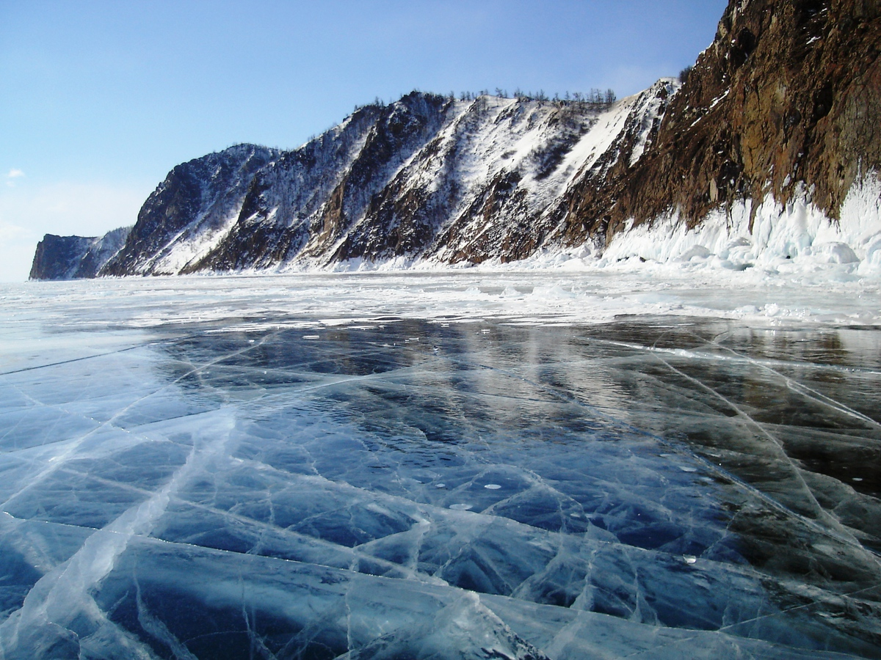
Более половины года озеро затянуто льдом. К концу зимы толщина льда на Байкале достигает 1 м, а в заливах — 1,5—2 м.

Slide 8
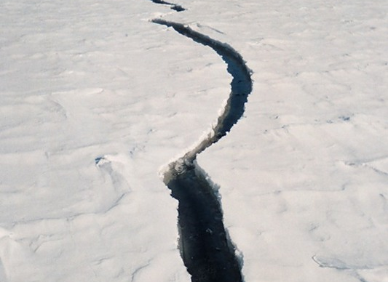
При сильном морозе трещины, имеющие местное название «становые щели», разрывают лёд на отдельные поля. Длина таких трещин — 10—30 км, а ширина — 2—3 м. Разрывы происходят ежегодно примерно в одних и тех же районах озера.
Сопровождаются они громким треском, напоминающим раскаты грома или выстрелы из пушек. Человеку, стоящему на льду, кажется, что ледяной покров лопается как раз под ногами и он сейчас провалится в бездну.
Благодаря трещинам во льду рыба на озере не гибнет от недостатка кислорода.

Slide 9
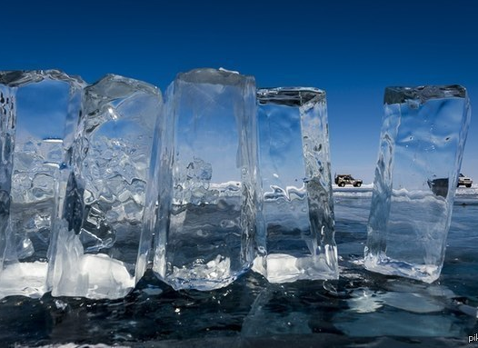
Байкальский лёд, кроме того, очень прозрачен, и сквозь него проникают солнечные лучи, поэтому в воде бурно развиваются водоросли, выделяющие кислород

Slide 10
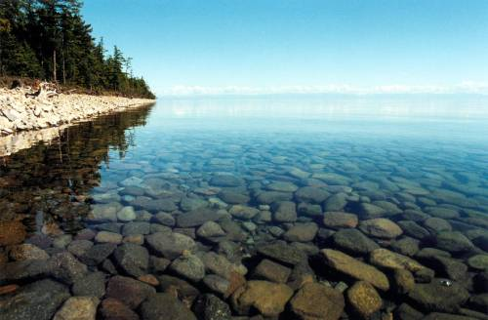
Весной прозрачность воды составляет 40м.

Slide 11
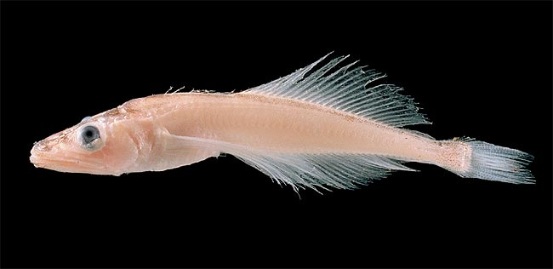
В Байкале обитает около 2600 видов и подвидов водных животных, более половины которых являются эндемиками, то есть обитают только в этом водоёме.
Наиболее интересна в Байкале живородящая рыба Голомянка, тело которой содержит до 30 % жира, вследствие чего имеет полупрозрачный вид.
Кроме того у нее нет чешуи и плавательного пузыря!
Обитает она только в озере Байкал!
Может находится как на глубине 1000 м, так и у самой поверхности!
Голомянка способна производить до 2000 маленьких рыб.

Slide 12
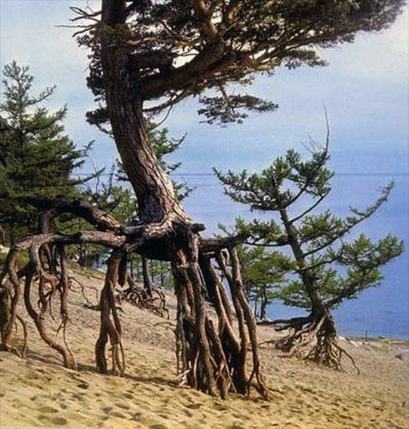
ХОДУЛЬНЫЕ ДЕРЕВЬЯ
На песчаном склоне в северной части бухты Песчаная растут знаменитые ходульные деревья, которые давно стали символом Байкала. Могучие сосны и лиственницы с закрученными ветром ветвями поднялись над землей на корнях-ходулях.

Slide 13
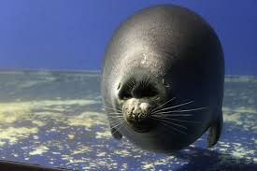
Байкальская нерпа
Единственный вид пресноводного тюленя, который в мире больше нигде не встречается. Средняя длина тела взрослой нерпы -165 см.Вес от 50 до 130 кг. Скорость движения в спокойной обстановке 7-8 км/ч. Максимальная скорость 20-25 км/ч(развивает,когда уходит от опасности)

Slide 14
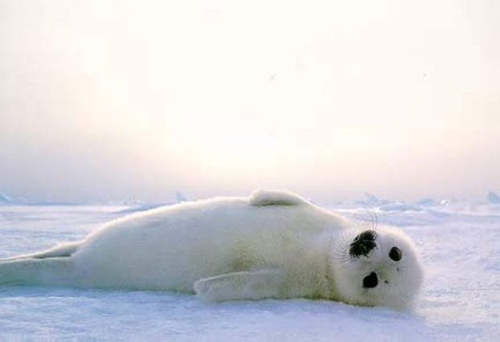
Детёныши рождаются в середине марта. Обычно у нерпы рождается один малыш весом до 4кг. Шкура детёныша серебристого цвета. Около 4-6 недель малыш проводит внутри логова, питаясь молоком матери.

Slide 15
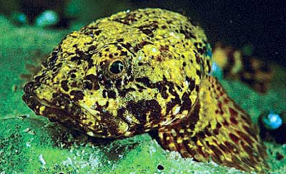
байкальские широколобки
Могут жить на глубине до 1500 м. Мягкое тело рыбки похоже на студень. Серо-зеленая окраска и большая голова, украшенная длинными шиповидными выростами, делают широколобку похожей на жабу.

Slide 16
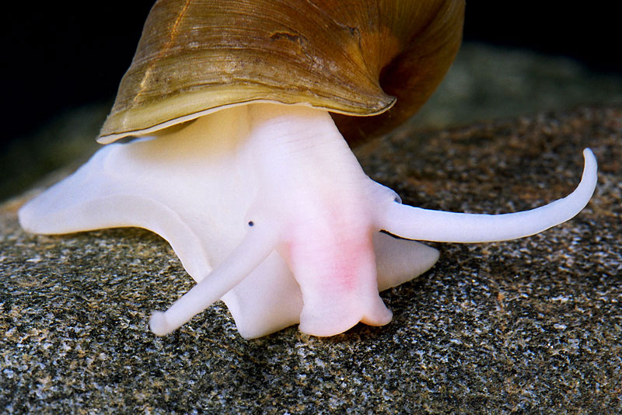
Бенедикция ломкая
Моллюск. Высота раковины 50 мм. Живет глубоко – от 100 до 500 м. Название «ломкая» получила за хрупкость тонкой, полупрозрачной раковинки.

